Slide 1
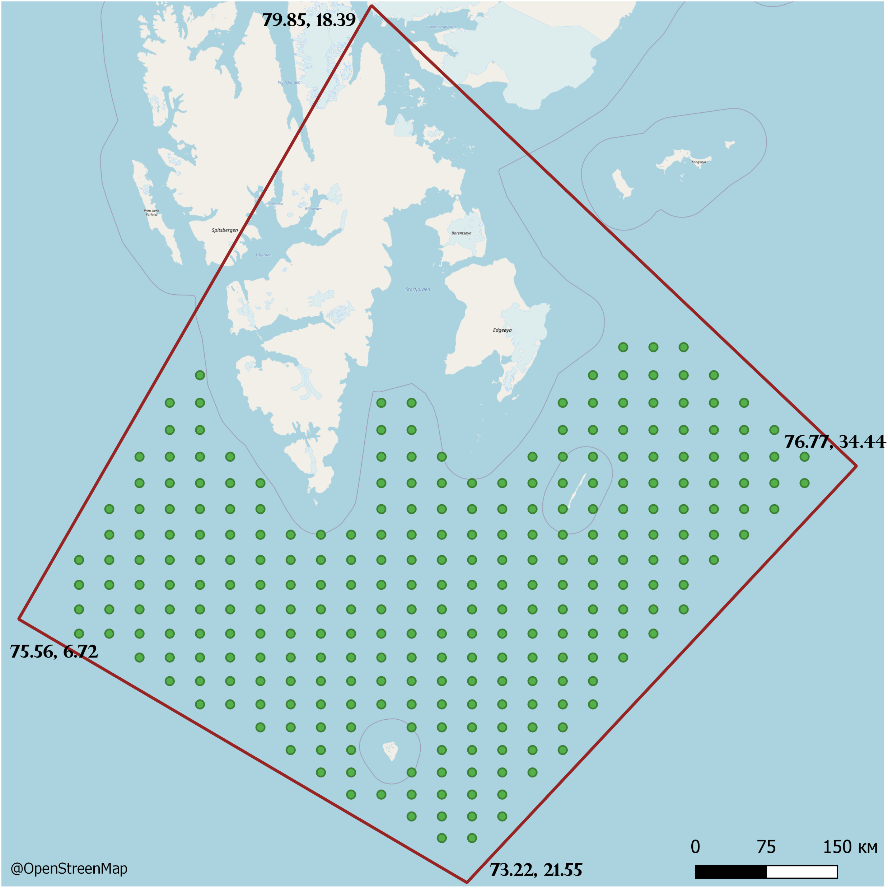
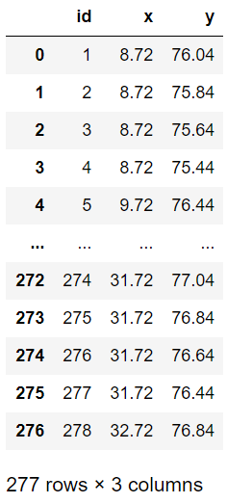
Зона интереса – охват модели NEMO SPITZ12
Проекция подложки: Pseudo-Mercator (EPSG:3857)
Метаданные сетки:
Сетка тестовых точек сгенерирована с вертикальным отступом 0.2°, горизонтальным отступом 1°.
СК – WGS84 (EPSG:4326)
Точки отсеяны таким образом, чтобы для каждой из них можно было сформировать временной ряд по двум наборам данных (ARCTIC reanalysis, NEMO SPITS12) без пропусков.

Slide 2
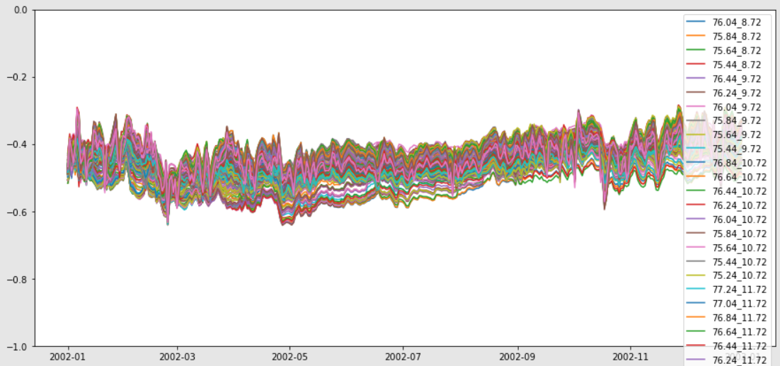
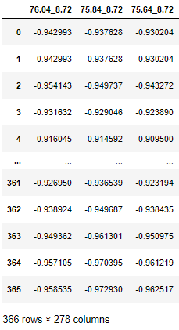
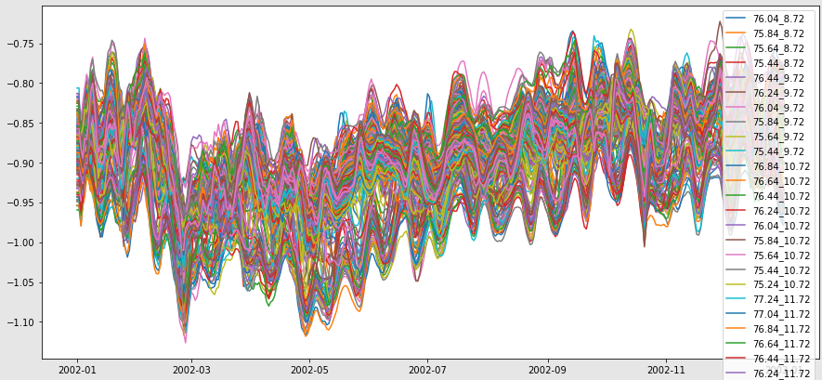
Формирование временных рядов по двум датасетам
Датасет с временными рядами для всех точек (NEMO SPITZ12)
ARCTIC reanalysis
…
NEMO SPITZ12

Slide 3
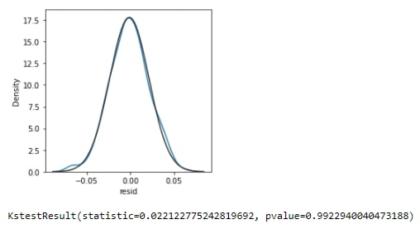
Подготовка перед моделированием
Приведение к среднему
df_nemo[column]=df_nemo[column]-np.mean(df_nemo[column])
2) Разбиение ряда на сезонность, тренд и остатки – выбранный период – 80 дней (на основе частотной оценки, 14-дневную периодичность НЕ сглаживаем).
При нормальном распределении остатков (критерий Колмогорова-Смирнова, уровень значимости >= 0.05) исключение их из моделируемого ряда.
for column in list(df_rean.columns.values):
df_rean[column]=df_rean[column]-np.mean(df_rean[column])
stl = STL(df_rean[column], period=80)
res = stl.fit()
params = norm.fit(res.resid)
ks = kstest(res.resid, 'norm', params, N=1000)
if ks[1]>=0.05:
df_rean[column]=df_rean[column]-res.resid
Для ВСЕХ точек для обоих рядов остатки оказались нормально распределены. Встречались даже вот такие экземпляры:

Slide 4

Моделирование с формированием статистики об ошибках
Формирование колонок с изменениями
Для каждой точки производится:
Разбиение временного ряда 70/30 – train/test (260 дней/105 дней);
Построение модели ARIMA с периодичностью 80 дней;
Построение ансамбля (среднее значение) результата модели ARIMA и NEMO;
Расчет следующих метрик для прогноза ARIMA и гибридной модели: MSE, MAE, MAPE, R^2, а также pvalue для критерия Колмогорова-Смирнова о соответствии ошибок модели нормальному распределению.
Далее формируется новый датасет, где каждой строке соответствует точка. В колонках указаны метрики ошибок для каждого вида моделирования и численный показатель улучшения/ухудшения за счет гибридизации (если число отрицательное – то гибридная модель справляется лучше, чем ARIMA).
Фрагмент сформированного набора данных с ошибками для каждой точки
 | POINT | MSE_ARIMA | MAE_ARIMA | MAPE_ARIMA | R^2_ARIMA | KS_ARIMA | MSE_HYB | MAE_HYB | MAPE_HYB | R^2_HYB | KS_HYB | MSE_DIF | MAE_DIF | MAPE_DIF | R^2_DIF | KS_DIF
0 | 76.04_8.72 | 0.000313 | 0.013806 | 27.756 | -0.414904 | 8.658555e-15 | 0.000236 | 0.011910 | 25.055 | -0.069203 | 1.536444e-06 | -0.000076 | -0.001896 | -2.701 | -0.345702 | 1.536444e-06
1 | 75.84_8.72 | 0.000223 | 0.011373 | 29.050 | -0.105822 | 1.281695e-08 | 0.000137 | 0.008943 | 24.668 | 0.319559 | 8.424171e-06 | -0.000086 | -0.002430 | -4.382 | 0.213738 | 8.411354e-06
2 | 75.64_8.72 | 0.000153 | 0.009308 | 26.323 | 0.151059 | 9.038797e-04 | 0.000115 | 0.008078 | 23.437 | 0.361944 | 7.562516e-05 | -0.000038 | -0.001230 | -2.886 | 0.210886 | -8.282545e-04
3 | 75.44_8.72 | 0.000172 | 0.009842 | 32.949 | 0.107688 | 1.391423e-06 | 0.000192 | 0.010675 | 34.441 | 0.002648 | 1.077723e-06 | 0.000020 | 0.000832 | 1.492 | -0.105040 | -3.137002e-07
... | ... | ... | ... | ... | ... | ... | ... | ... | ... | ... | ... | ... | ... | ... | ... | ...
276 | 76.84_32.72 | 0.001070 | 0.026460 | 9.091 | 0.404596 | 1.003272e-14 | 0.000839 | 0.022789 | -13.270 | 0.533316 | 2.636804e-03 | -0.000231 | -0.003671 | 4.179 | 0.128720 | 2.636804e-03

Slide 5
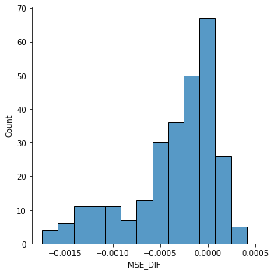
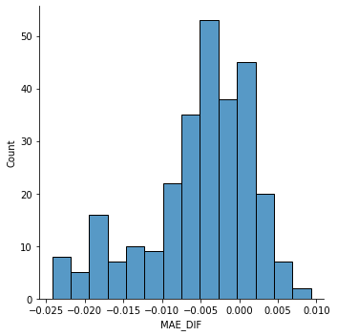
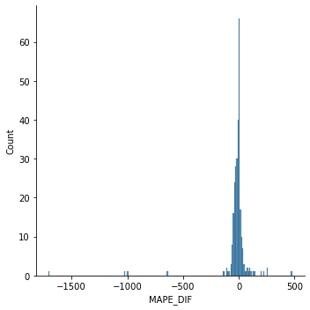
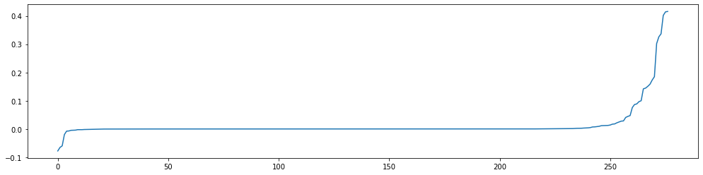
Построение распределений для рядов улучшения/ухудшения метрик за счет гибридизации
Судя по частоте отрицательных значений, гибридная модель действительно в большем количестве случаев справляется лучше, чем статистическая
KS-test (тут частотная оценка была не особо наглядна)
*График не очень, но вроде видно

Slide 6
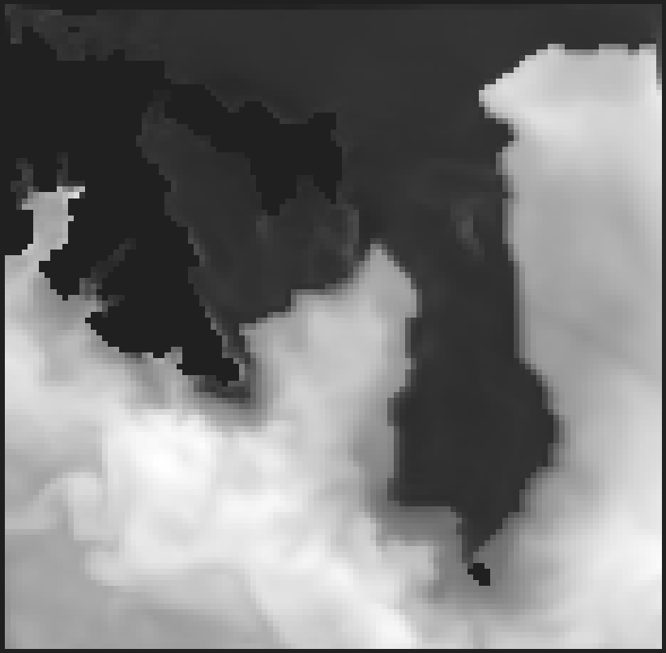
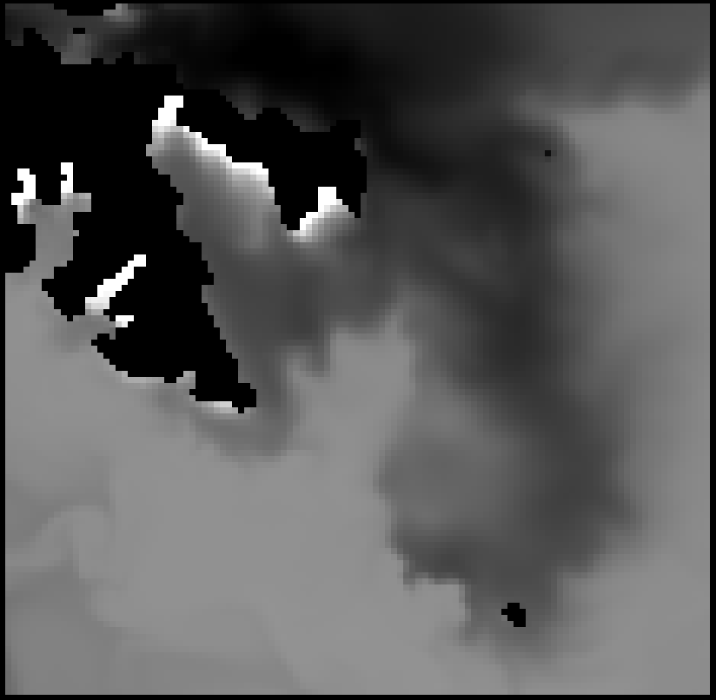

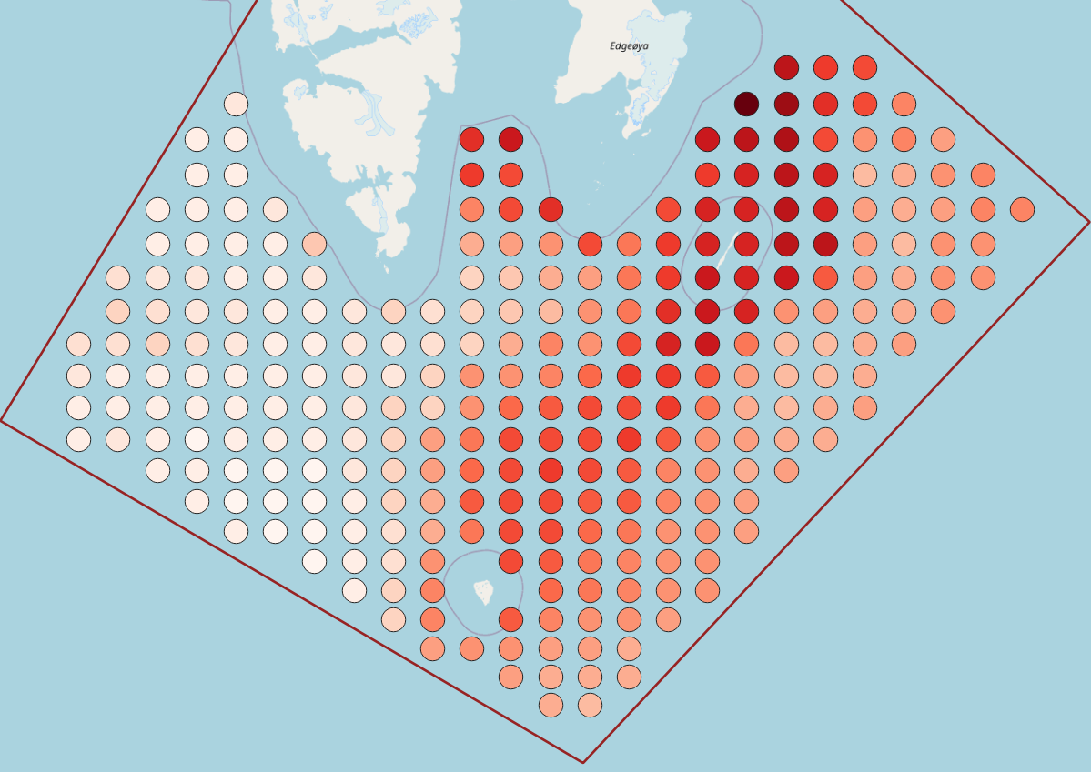
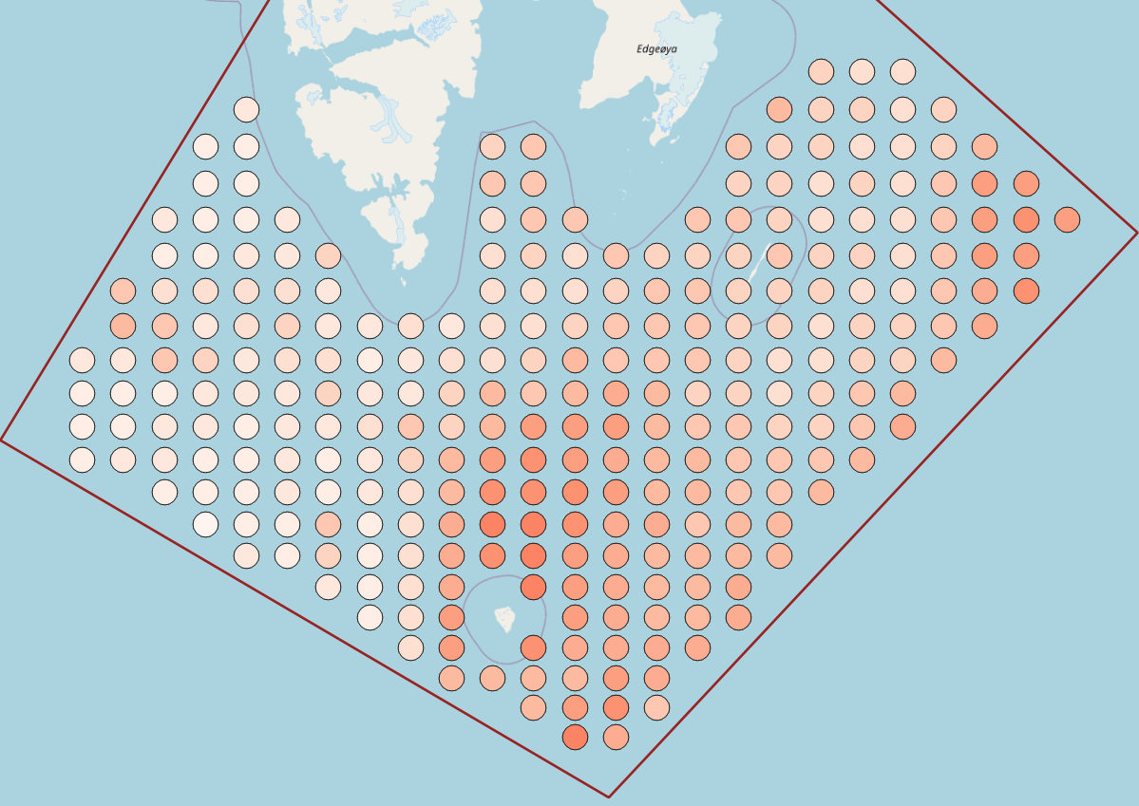
Пространственное распределение ошибок
NEMO - течения
NEMO - соленость
Интересно отметить, что уменьшение ошибки приходится на те точки, что расположены в зоне наибольшей изменчивости, обусловленной течениями. Следовательно, гибридизация помогает нивелировать природные процессы, улавливаемые физической моделью, но игнорируемые статистической.
MSE ARIMA
MSE HYBRID

Slide 7
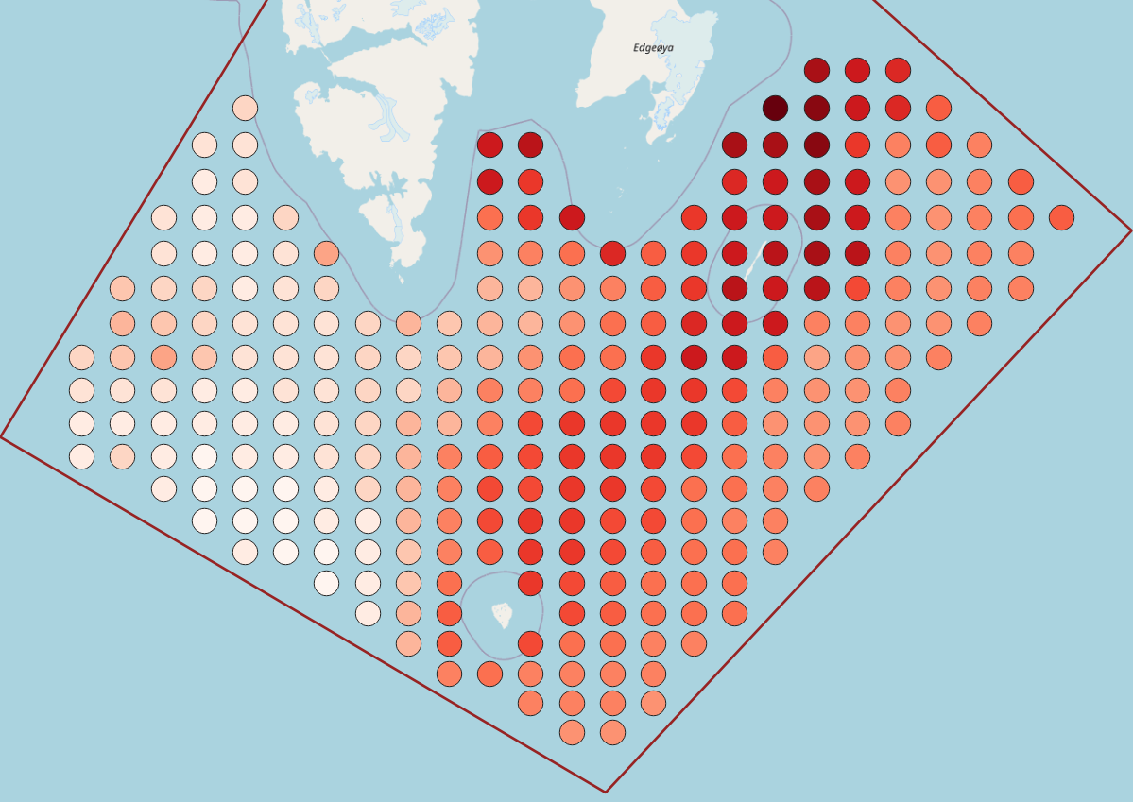
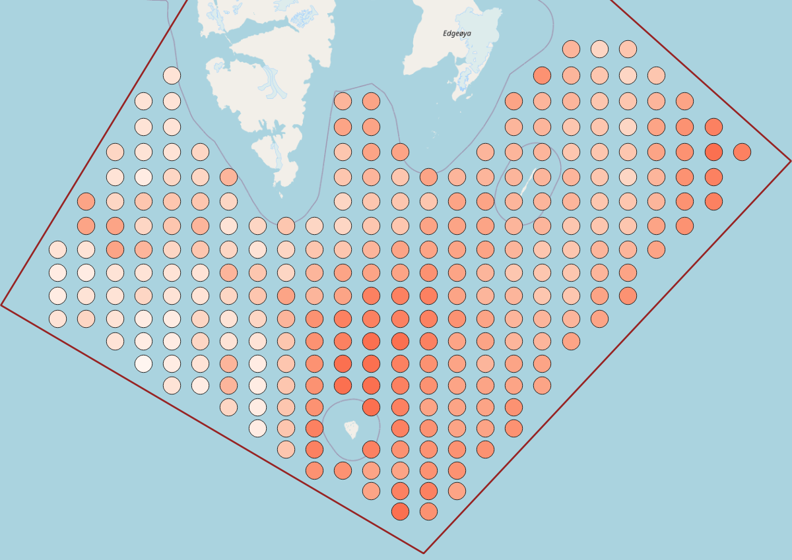

Пространственное распределение ошибок
NEMO - течения
NEMO - соленость
MAE ARIMA
MAE HYBRID

Slide 8
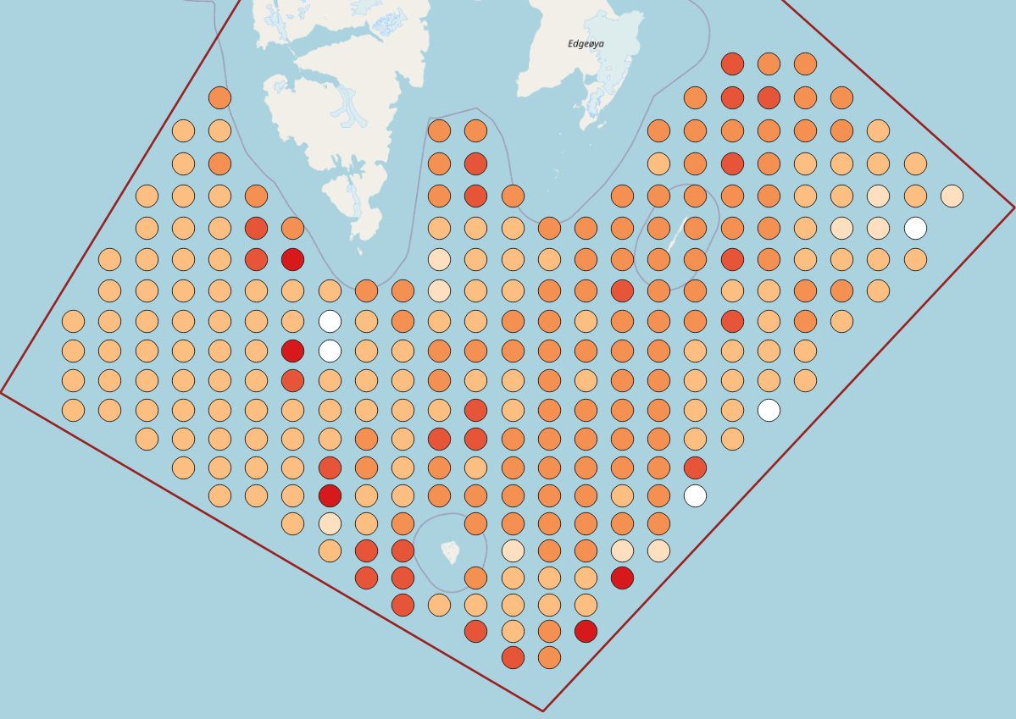
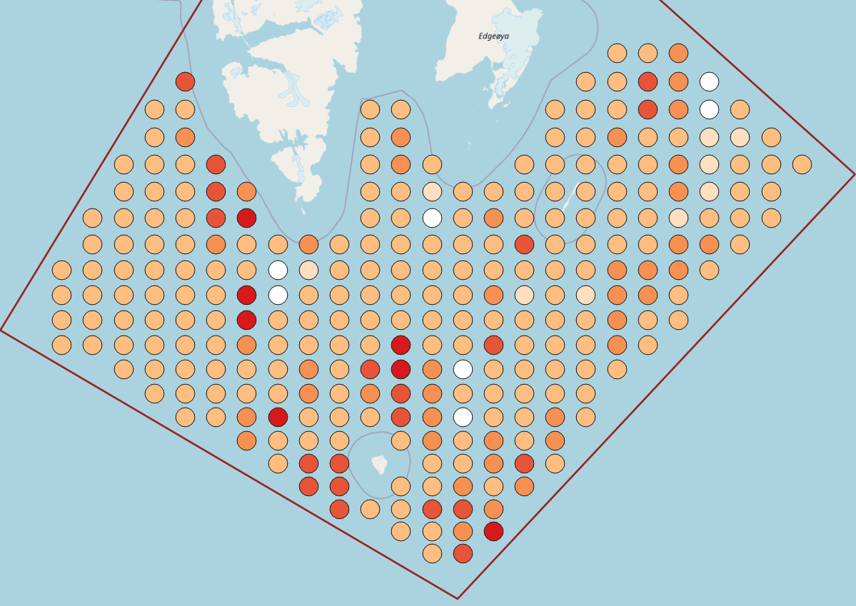

Пространственное распределение ошибок
Процентная ошибка немного улучшилась, но пространственной закономерности не наблюдается
MAPE ARIMA
MAPE HYBRID

Slide 9
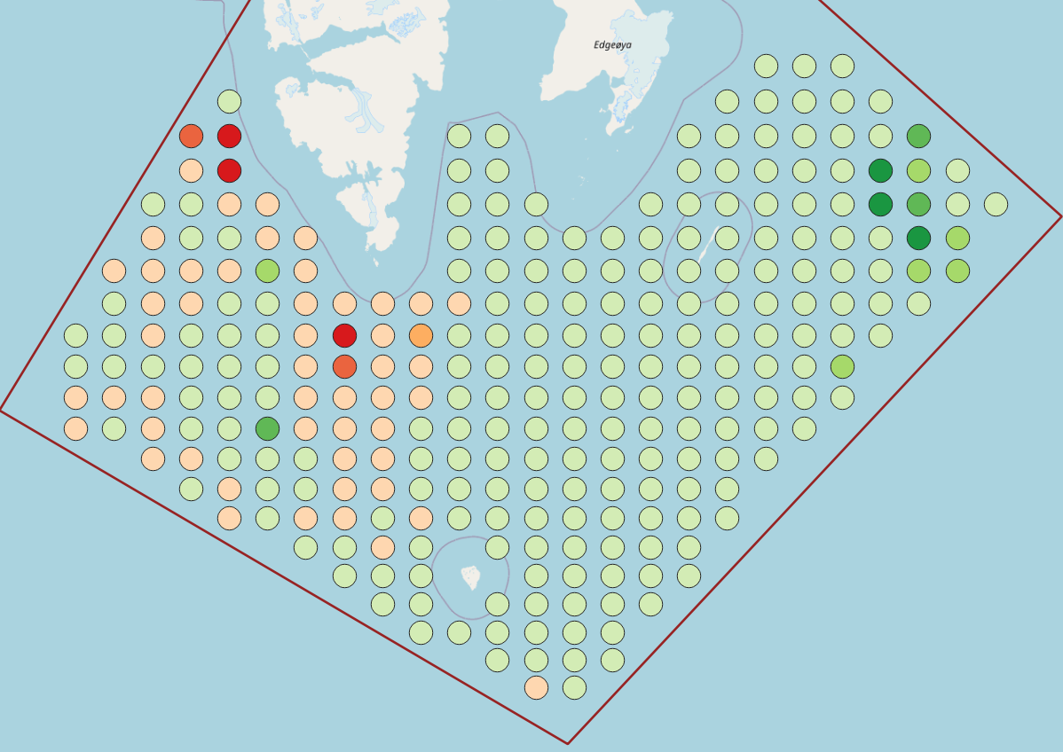

Пространственное распределение ошибок
Изменение pvalue за счет гибридизации
Так как чем выше pvalue, тем больше тестируемое распределение (ошибки модели) соответствует нормальному, прирост этого значения с использованием гибридной модели следует воспринимать как положительный результат.
Тем самым подтверждается гипотеза о том, что гибридизация физической и статистической модели приводит к большей стабильности результирующей модели.

